Slide 1
KARTU SU PARTNERIAIS
Sensory Box
Iris Solutions
v2.2

Slide 2
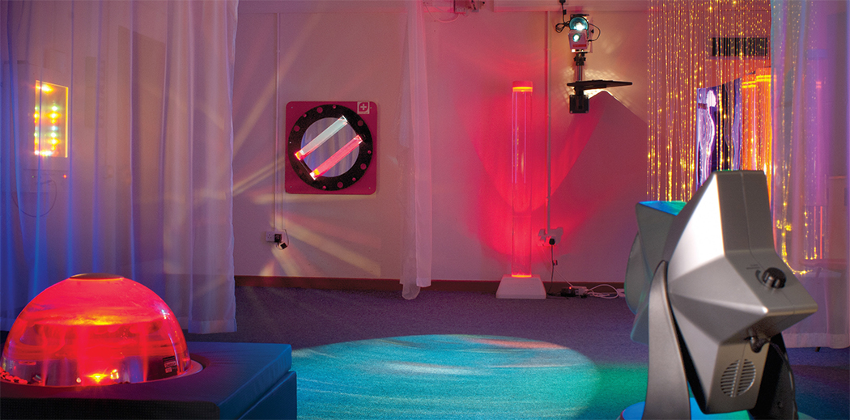
Sensorinė aplinka
Sensorinė aplinka yra specialiai sukurta tikslinei pojūčių, jutimų stimuliacijai. Visi įrengimai ir technologijos sensorinėje aplinkoje yra skirti įvairioms veikloms, kurių dėka kiekvienas jutimas gali būti pastirpinamas ar susilpninamas.
JUTIMAI:
vaizdas, garsas, lytėjimas, skonis ir kvapas.
Multisensoriniai kambariai buvo sukurti prieš kelis dešimtmečius, remiantis psichosocialine disciplina, dažniausiai naudojami darbui su autizmo spektre diagnozuotais ir sensorinius sutrikimus turinčiais vaikais.
Naudojant garsus, vaizdus bei lytėjimą galima ženkliai pagerinti pasiekiamus rezultatus su įvairaus amžiaus ir pobūdžio sutrikmų turinčiais asmenimis.
“Elgesys yra bendravimo būdas. Pakeiskime aplinką ir pasikeis elgesys“
Lana David

Slide 3
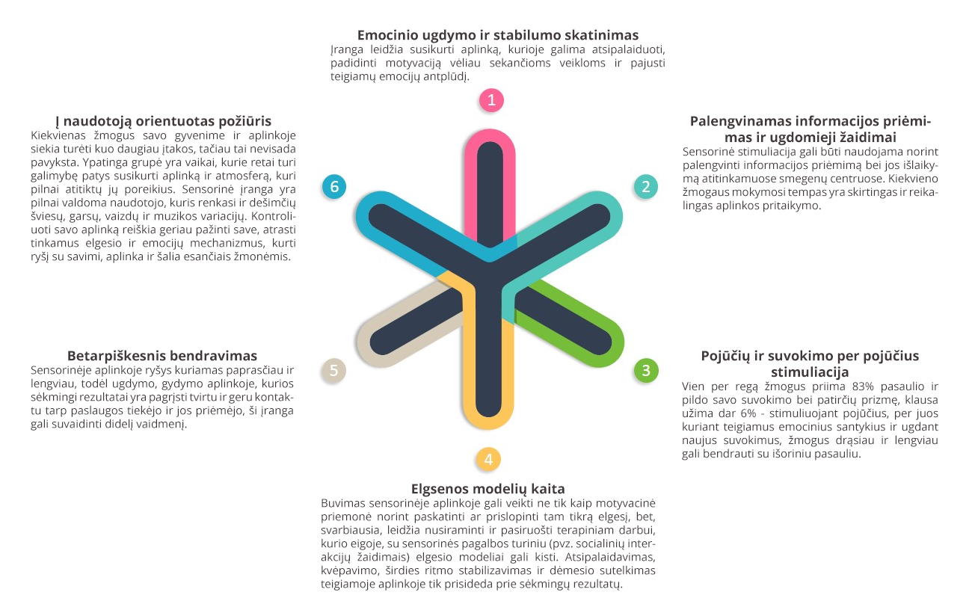
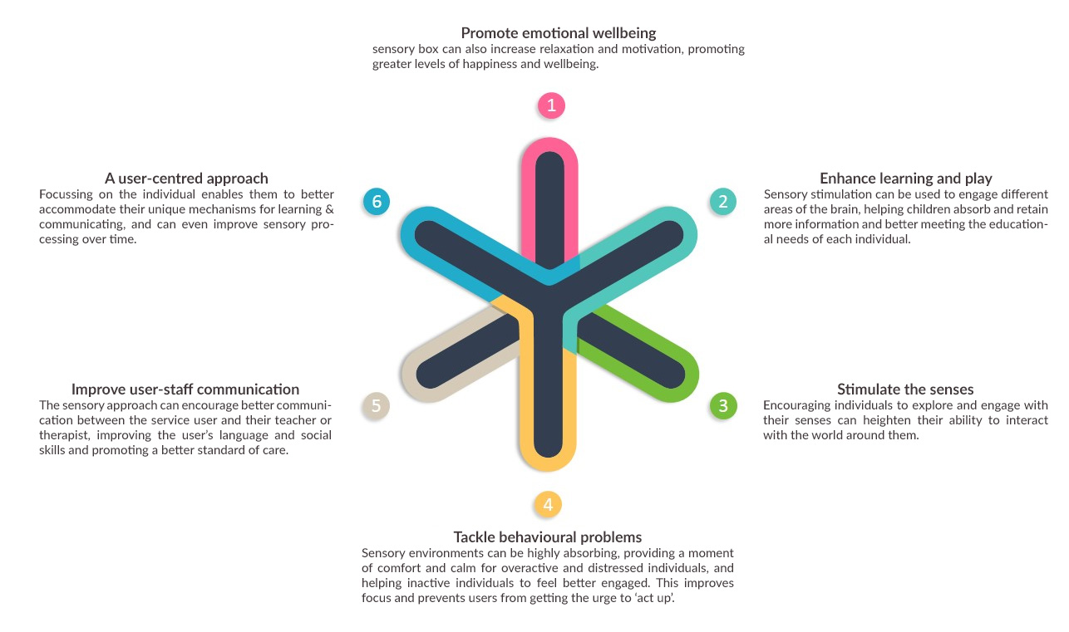
SENSORINĖS APLINKOS NAUDA

Slide 4
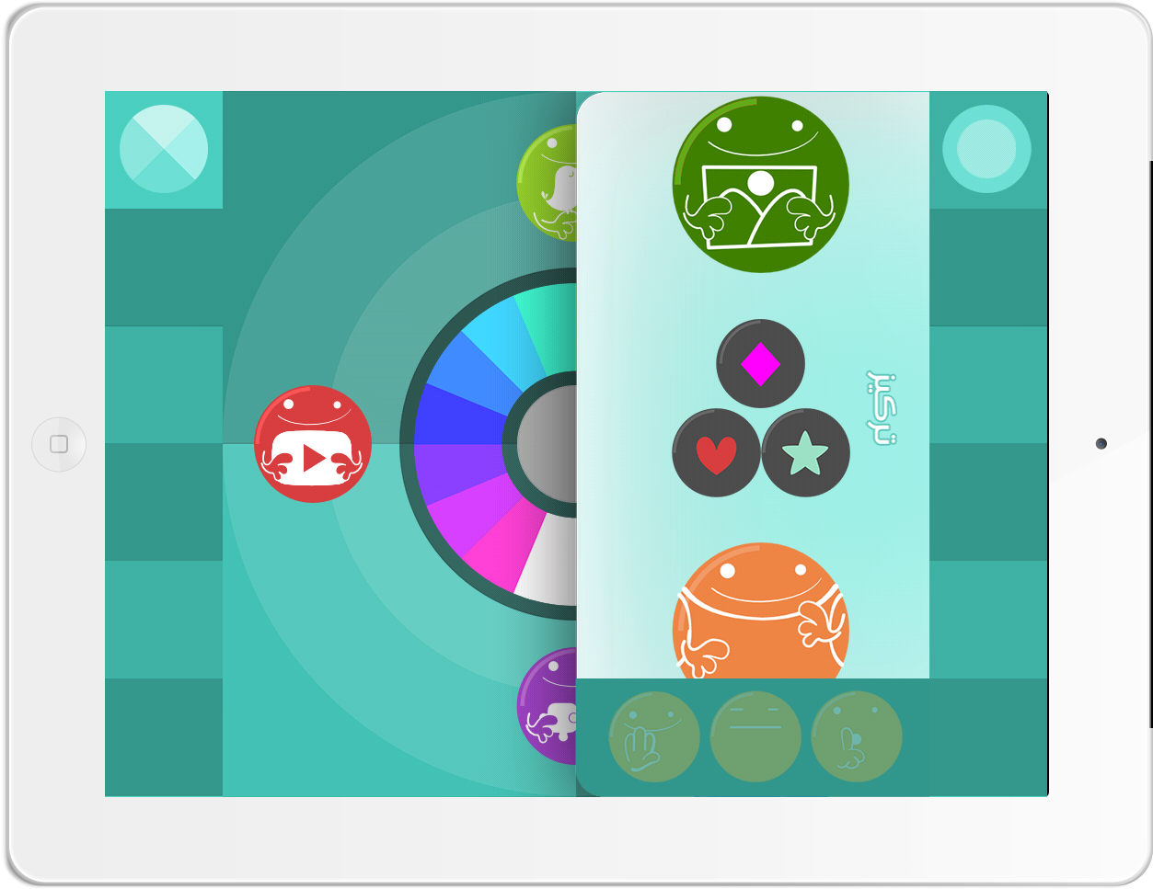
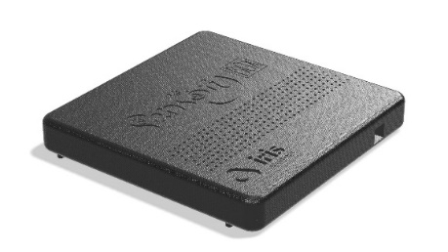
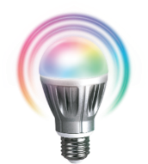
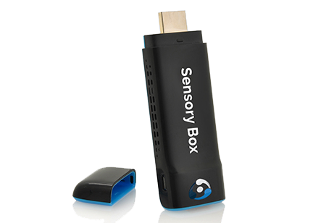
SENSORINĖS APLINKOS NAUJOJI KARTA – MŪSŲ SUKURTAS UNIKUMAS
Sensorinė įranga
Sensorinė įranga yra unikali, nauja technologija, kuri remiasi požiūriu, jog kiekviena apinka lengvai gali tapti sensorine!
Lengvai perkeliama, paprastai instaliuojama, greitai valdoma iš vieno ekrano su prasmingu ir specialistų atrinktu turiniu.
Vienu paspaudimu galite keisti patalpos apšvietimą, muziką ir vaizdus, kurie tampa reabilitacijos, atsipalaidavimo, edukacijos ar susikaupimo pagrindu.
Ar jūs esate darželis, mokykla, dienos centras, ligoninė, poliklinika, globos įstaiga, reabilitacijos institucija?
Jums ir Jūsų klientams bei pacientams sensorinė įranga yra būtina teikiant kvailifikuotą pagalbą.
Sensorinė įranga yra registruota Vašingtone, JAV patentų biure. Laikino patento numeris 62/263978.

Slide 5
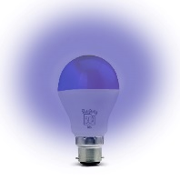
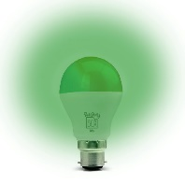
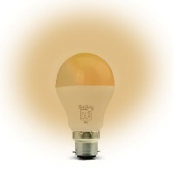
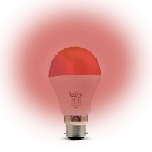
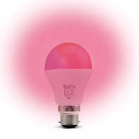
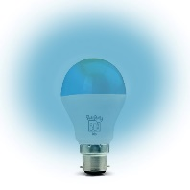
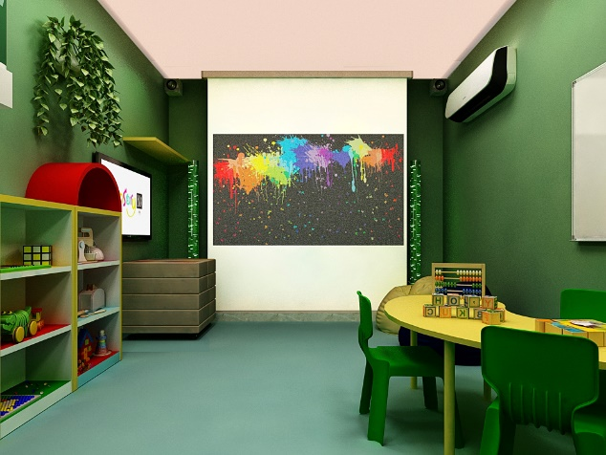
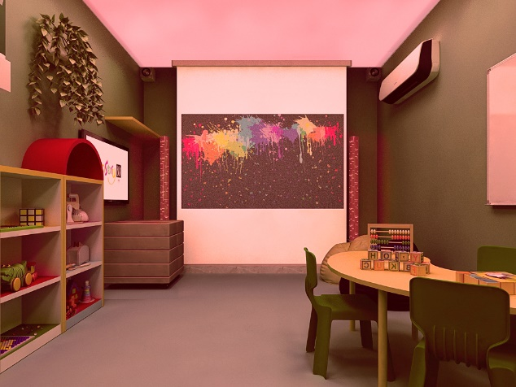
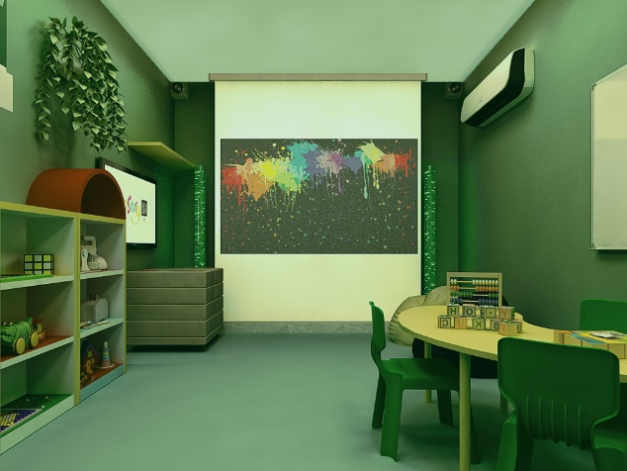
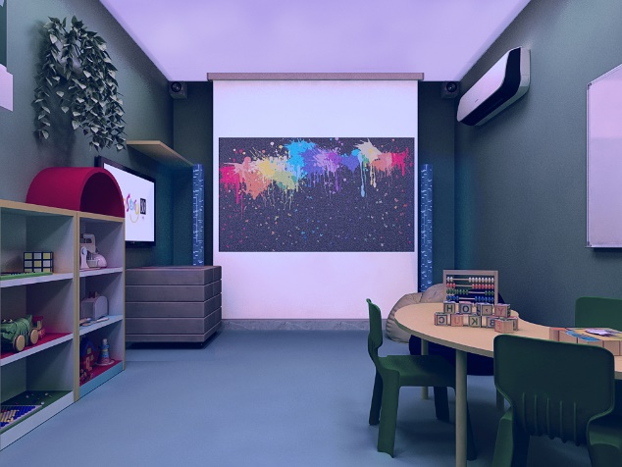
Spalvos
Šviesos
Sensorinė įranga sukurta taip, kad Jūs galėtumėte pilnai kontroliuoti kambario apšvietimo spalvas, jų intensyvumą ir kaitą. Nuotaikos ar emocijų pagrindu pasirinkta kambario šviesos spalva labai prisideda prie siekiamo efekto ir rezultato: terapijos, nusiraminimo, pasiruošimo pokalbiui ar žaidimams, t.t.
Pasirinkite iš 15-os skirtingų spalvų, jų atspalvių ir 3 intensyvumo lygių. Sensorinės įrangos komplekte rasite specialias lemputes, skirtas šviesos spalvos nustatymui.

Slide 6
Gamtos garsai
Garsų efektai
Tikroviški gamtos garsai padeda sukurti individualią atmosferą ir norimą jutiminę erdvę. Sensorinė įranga leidžia kontroliuoti jų garsumą, taip pat derinti garsus su muzikiniais intarpais ar filmukais. Gamtos garsai, tokie kaip lietus, paukščių čiulbėjimas, miško ošimas, jūros bangos, vėjas ir kt. gali būti naudojami ne tik kaip pagalbinė priemonė atsipalaidavimui, bet ir geresniam gamtos suvokimui ir su ja susijusių baimių mažinimui.
Paplūdymys
Banginis
Vilkas
Griaustinis
Upė
Lietus
Burbuliatorius
Medžiai
Paukščiai
Vandens lašelis
Ramybė
Vėjo varpeliai
Bangos
Pelėda
Naktis
Varlės
Laužas
Vėjas

Slide 7
Muzika žaidimams
Ši dalis skirta aktyvesnių užsiėmimų lygiui pakelti arba išlaikyti. Optimistiška, ne erzinanti, ji įtraukia vaiką aktyvesniems judesiams, žadina norą užsiimti įvairiais užsiėmimais, neapsiribojant paprastais judesių pratimais.
Būkite dirigentu
Muzikos garsai
Muzikos garsai susikaupimui
Lengvi, foniniai muzikiniai rinkiniai, juose nėra jokių dėmesį blaškančių elementų. Koncentracijai skirta muzika klausytojui turi būti iš anksčiau nežinoma ir negirdėta, tad šie rinkiniai sudaryti iš raminančių, natūralių garsų.
Keturios muzikos kategorijos – skirtos atsipalaidavimui, koncentracijai, žaidimams ar kaip fonas – skatina atrasti labiausiai vidinę būseną atitinkančią melodiją. Sensorinė Įranga siūlo 10 ilgų muzikinių takelių ir keletą trumpesnių. Pasikeitus nuotaikai, labai lengva jai pritaikyti ir kitokį muzikinį takelį. Kadangi maždaug 6 proc. aplinkos patirties ir atminties formavimosi suvokiama per garsą, Sensorinė Įranga kviečia atsigaivinti sielą mėgaujantis maloniomis melodijomis..
Foninė muzika
Įrodyta, kad muzika fiziologiškai veikia širdies ritmą, kvėpavimą ir pulsą, suteikdama fizinius malonumo pojūčius. Būtent todėl mėgstamą muziką galima naudoti kaip foną bet kokiems užsiėmimams; daugeliu atveju toks metodas puikiai tinka, jei nepastebėta jokių aktyvumo ir dėmesio sutrikimo sindromo požymių.
Atsipalaidavimui
Šios dalies muzikos takeliai skirti nusiraminti ar nurimti, po emocinio pervargimo, pykčio priepuolio ar prieš miegą. Taip pat naudojami, jei vaikas prašo pertraukėlės arba pastebite, kad reikia ramios foninės muzikos paprastiems užsiėmimams.

Slide 8
Vaizdai
Video įrašai
Aplink pasaulį
Padainuokime
ir pašokime
Į Sensorinės Įrangos komplektą įeina įspūdingi filmukai, specialiai sukurti atsižvelgiant į vaikų ir suaugusiųjų poreikius. Daugiau nei 80 proc. aplinkos suvokiama per vizualinius stimulus, tad mūsų filmukai eina koja kojon su pačiais natūraliausiais žmogaus poreikiais – būti kuo arčiau gamtos, kuri ramina, paguodžia ir yra nuostabiai graži. Sensorinės Įrangos filmukai suskirstyti į šešias kategorijas: nuo meditacijos ir edukacinių dainelių vaikams iki pasaulio gyvūnų, skirtingų gamtinių zonų ir ankstyvaus kognityvinio vystymosi skatinimo.
Metų laikai
Vaizdai mažiukams
Atsipalaiduokime
Gyvūnų pasaulis
Eko aplinka
Ūkininkaukime
Pažinkime žmogų

Slide 9
Žaisk ir mokykis
Smagus ir interaktyvus
mokymasis
Pasiruoškite mokyklai
Išmok lietuvišką
abėcėlę
Išmok angliišką
abėcėlę
Žmogaus kūno dalys
Sensorinės Įrangos kūrėjai paruošė specialius, skirtingoms vystymosi reikmėms skirtus žaidimus. Tarp jų – motoriniai įgūdžiai; spalvų, garsų, kūno dalių, gyvūnų atpažinimas; akių kontakto gerinimas ir kiti kasdieniai socialiniai įgūdžiai, tokie kaip elgesys grupėje ar įsiplieskus emocijoms; praktinės asmeninės higienos ir kasdienės rutinos užduotys. Spalvos yra galingi psichologiniai varikliai, padedantys mokytis keičiant suvokimą ir žadinant emocijas. Žaidimai suskirstyti pagal norimus išugdyti įgūdžius. Vaikas gali pats lengvai pasirinkti patinkantį. Žaidimų skiltis nuolat atnaujinama atsižvelgiant į augančio žmogaus poreikius, siekiant padėti jam pasiruošti kitiems gyvenimo žingsniams.
Akytėms ir pirštukams
Burbuliukų
gaudymas
Kam priklauso
spalva?
Sek burbuliuką
Dėlionė
Labirintas
Spalvos ir figūros
Spalvotos figūros
Atrask tinkamą
šešėlį
Atspėk spalvą
Įdomus pasaulis
Daržovės ir vaisiai
Gyvūnai ir
jų garsai
Atspėk gyvūną

Slide 10
Mokslinis pagrindimas
Tyrimai ir bandymai
Mūsų darbas yra pagrįstas naujausiais ir esminiais moksliniais tyrimais, kurie apima tiek neorologiją, tiek fiziologiją, psichologiją, psichoterapiją, socialinį darbą, ergo ir fizioterapiją ir pan.
Renkame ne tik tyrimus, pagrindžiančius sensorinių stimulų įtaką tiek įvairių sutrikimų, tiek sveikos raidos vaikams, bet ir konsultuojamės su specialistais, tiesiogiai dirbančiais su vaikais.
Kviečiame peržvelgti tyrimų medžiagą, suskirstytą pagal temas, kurios išskirtos ir sensorinėje įrangoje – šviesų, garsų, vaizdų ir kognityvinių interaktyvių žaidimų įtaka įvairaus pobūdžio sutrikimams.
Mūsų partneriai skelbia naujausius tyrimus čia: Research Library Page.

Slide 11
Mob. tel. nr. +370 651 57566
El. p. info@penkipojuciai.lt
gabriele@ penkipojuciai.lt
VšĮ „Penki pojūčiai“ direktorė Gabrielė Tervidytė
www.sensorineiranga.lt
inhttps://www.facebook.com/sensorineiranga/

